Slide 1
Лукина Наталия Валентиновна
Государственное бюджетное профессиональное образовательное учреждение города Москвы «Театральный художественно-технический колледж»
ПЕДАГОГИЧЕСКОЕ ПРОЕКТИРОВАНИЕ
СЦЕНАРИЯ ХУДОЖЕСТВЕННОГО ПРОЕКТА «НЕОБЫКНОВЕННОЕ ДЕРЕВО»
Материалы
Всероссийской научно-методической конференции
"Педагогические технологии и мастерство учителя"
2021 год

Slide 2
Педагогическое проектирование сценария художественного проекта «Необыкновенное дерево»
Лукина Наталия Валентиновна
Преподаватель профессиональных дисциплин
Художественно-бутафорского отделения
Государственное бюджетное профессиональное образовательное учреждение города Москвы «Театральный художественно-технический колледж»

Slide 3
Паспорт проектной работы
Название проекта:
Художественный проект «Необыкновенное дерево»
Учебный год, класс, куратор, ведущая кафедра:
2020/2021 уч. год, 2 курс, преподаватель Лукина Н.В., Художественно-бутафорское отделение
Автор проекта: Лукина Н.В.
Краткое описание: Групповой учебный проект по теме «Стилизация объекта по заданному свойству», работы выполняются в черно-белой графике.
Жанр проекта: выставка-стенд
График работы над проектом:
02.03.2021 - Формулировка темы проекта, определение цели и задач, составление плана работы.
16.03.2021 - Поиск художественного образа. Создание графического произведения на заданную тему.
30.03.2021 – Оформление и защита работ. Выставление оценок каждому участнику проекта. Оценка проекта в целом.
Материально-техническое обеспечение: стенд

Slide 4
Цель и задачи проекта
Цель проекта: создать серию творческих работ с использованием приемов стилизации в технике черно-белой графики.
Задачи проекта:
изучить теоретический материал по теме «Стилизация объекта по заданному свойству»
разработать ряд поисковых набросков
подобрать необходимые графические материалы
выполнить графическую композицию на заданную тему
выступить на итоговом просмотре работ
оформить выставку-стенд
принять участие в обсуждении проекта
дать оценку каждой работе и проекту в целом

Slide 5
Этапы работы над проектом
1. Предпроектный (подготовительный) этап
Определение актуальной тематики художественного проектирования, формулировка темы проекта, постановка цели, определение задач, составление плана работы и сроков выполнения проекта.
2. Этап творческого поиска
Сбор вспомогательного теоретического и визуального материала. Поиск образа, создание предварительных поисковых набросков и эскизов.
3. Этап творческой разработки и исполнения
Подбор необходимых художественных материалов, разработка технологических приемов, выполнение работы в материале.
4. Презентационный этап
Представление работ на общем итоговом просмотре. Индивидуальные выступления участников проекта, защита работ.
5. Контрольный этап, рефлексия
Подведение итогов проекта, обмен мнениями. Групповое обсуждение результата.

Slide 6
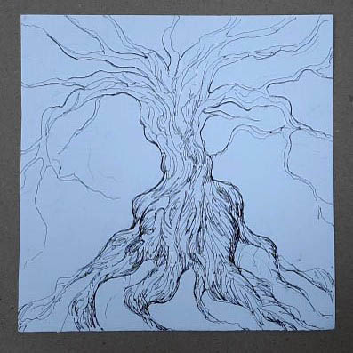
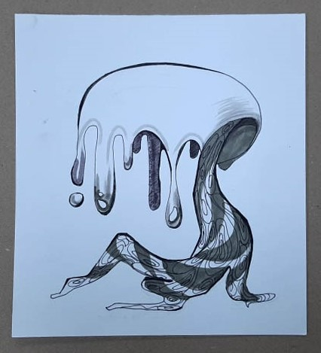
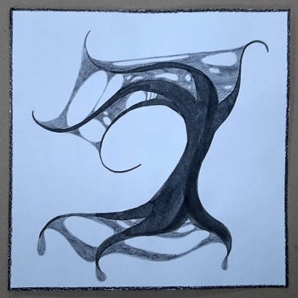
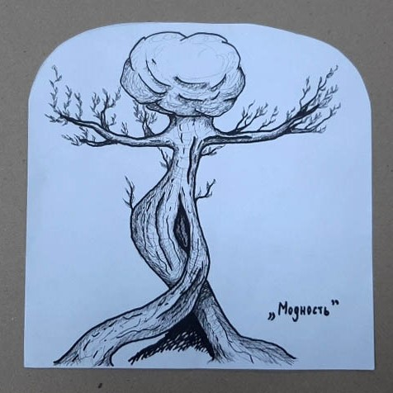
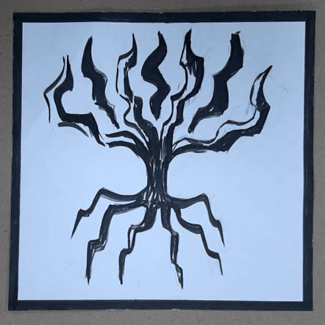
Результат проекта
Работы студентов

Slide 7
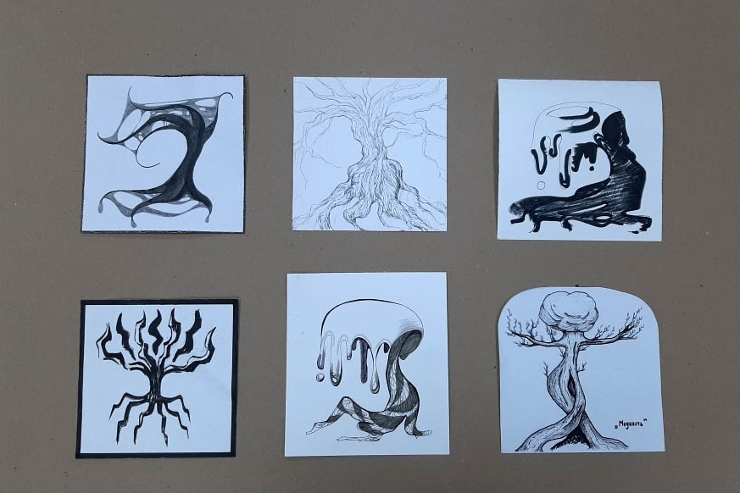
Подача результата проекта
«Необыкновенное дерево». Графические работы студентов 2ХБО по теме «Стилизация объекта по заданному свойству»
Липкость
Лохматость
Вязкость
Резкость
Сладость
Модность
Все графические работы размещаются на одном стенде под общим заголовком.
Каждая работа подписана, стенд находится в учебной аудитории.

Slide 8
Благодарю за внимание!
Москва, 2021

